Slide 1

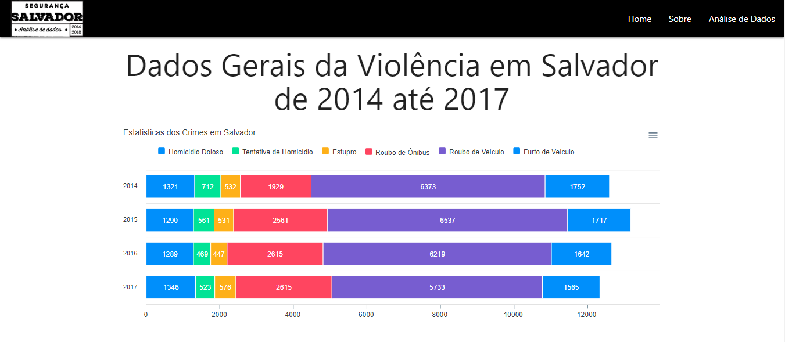
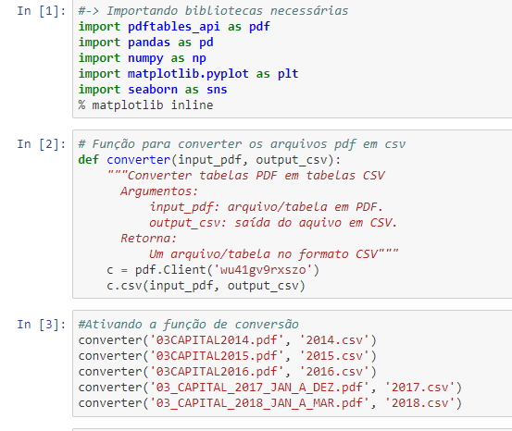
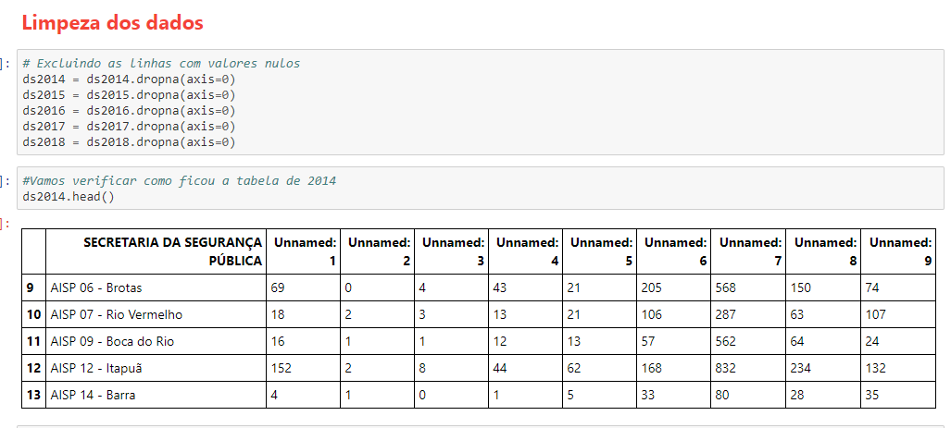
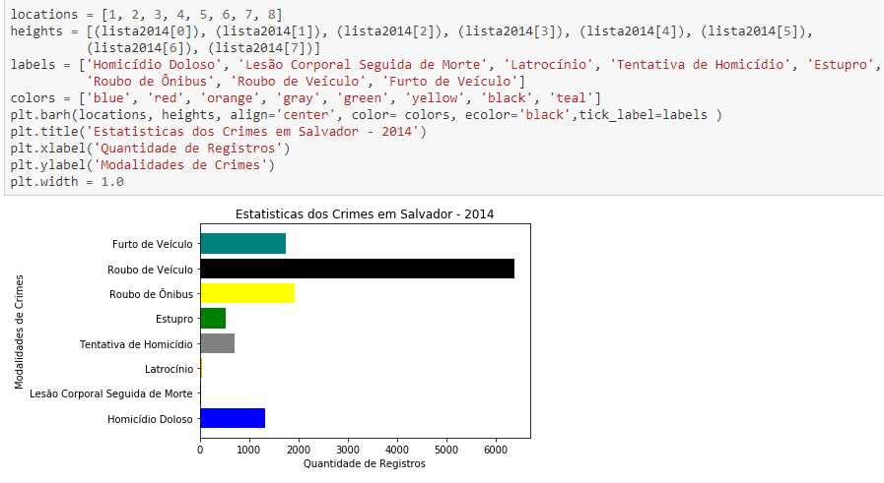
Projeto Segurança Salvador
Autor: Juan Caio Pereira Santos, Orientador: Duilio Santa Barbara Das Virgens Andrade
¹UNIFACS - Universidade de Salvador, Salvador Bahia.
627162009@unifacs.edu.br
1. INTRODUÇÃO
O Projeto Segurança Salvador é um projeto de análise de dados da segurança pública da cidade de Salvador. O Projeto tem o ideal de mostrar de forma visual e bastante pratica e fácil, utilizando gráficos, os índices de violência na cidade, tomando como base os próprios dados disponibilizados pela Secretaria de Segurança Publica na Bahia.
3. APLICAÇÃO
Na nossa aplicação é mostrada todas as principais conclusões de toda a analise de dados realizada, mostrando os principais gráficos com os índices da criminalidade em Salvador, no período de 2014 a 2017. Ademais é mostrado também o Jupyter Notebook com todo o passo a passo da analise realizada e também um link para o GitHub do projeto para sugestões de melhorias no projeto.
Link de acesso ao website: http://segurancasalvador.ieducation.tech/.
FIGURA 2. Gráfico na página do website.
4. CONCLUSÕES
Com o Projeto Segurança Salvador, podemos concluir a importância da analise de dados e como ela pode ser útil para a sociedades. Com esse projeto, mesmo não obtendo um número largo de dados, pudemos ter uma noção de como esta a situação da segurança em Salvador. Pontos de melhoria incluir técnicas de machine learning no projeto.
5. REFERÊNCIAS
Barchart. Disponível em: <https://matplotlib.org/gallery/lines_bars_and_markers/barchart.html#sphx-glr-gallery-lines-bars-and-markers-barchart-py>
CHART DEMOS. Disponível em: < https://apexcharts.com/javascript-chart-demos/ >
Huff, Darrel. Como Mentir com Estatística:1.ed.Rio de Janeiro: Intrínseca, 2016
Pandas: powerful Python data analysis toolkit. Disponível em: <https://pandas.pydata.org/pandas-docs/stable/>
Python 3.7.1 documentation. Disponível em: <https://docs.python.org/3/>
2. METODOLOGIA
A linguagem de programação escolhida para realização da analise de dados foi o Python, devido a ser uma linguagem muito ampla e que possui muitas bibliotecas para Data Science.
Primeiramente os dados foram baixados em PDF no site da SSP/BA, após isso realizamos a conversão desses arquivos para CSV, utilizando a API PDFTables. Para carregamento, limpeza dos dados e analise utilizamos o Pandas. Existiam muitas linhas com valores vazios devido a falhas na conversão do arquivo, por isso todas as linhas com valores vazios foram excluídas, foi necessário também realizar uma conversão dos dados de string para inteiros.
Na última fase da analise de dados para criação dos gráficos utilizamos a biblioteca Matplotlib. Após a conclusão da analise de dados, todas as conclusões foram transmitidas para um website, onde foi utilizado a biblioteca ApexCharts.
FIGURA 1. Processos da analise de dados (Conversão de arquivos, limpeza dos dados , criação de gráficos)

